Slide 1
Soutenance de stage du 19 au 23 février 2024
Nom de l'entreprise
Photo ou logo de l’entreprise
Nom:
Classe:

Slide 2
Plan
I) Présentation de l'entreprise
Carte de visite
Activités (Biens / Services)
Organigramme
II) Présentation d'un métier de l'entreprise
III) Présentation des activités réalisées et/ou observées pendant le stage
IV) Bilan et impressions personnelles

Slide 3
I) Présentation de l'entreprise
Carte de visite : nom / situation géographique / nom du gérant ou du directeur / nombre d'employés …
Activité(s) de l’entreprise :
Liste des différents métiers représentés dans l’entreprise

Slide 4
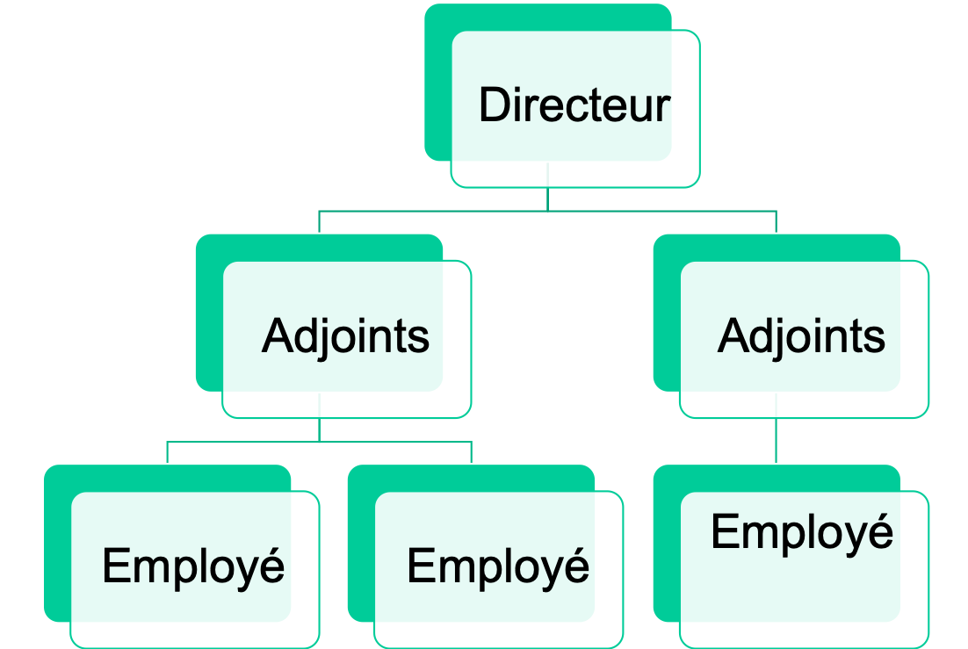
Organigramme

Slide 5
II) Présentation d'un métier de l'entreprise.
Description et conditions de travail.
Etudes.
Salaire et évolution.
Qualités requises

Slide 6
III) Présentation d’activités réalisées et/ou observées pendant le stage

Slide 7
IV) BILAN
Cette partie doit impérativement être rédigée en police Arial 12 et doit répondre aux questions suivantes.
Comment ai-je obtenu mon stage ?
Etait-ce une expérience intéressante ou pas ? (ce que j’ai aimé ou pas / ce que j’ai découvert sur le monde du travail)
Quel est mon projet d’orientation après la 3eme ? Ce stage a t-il eu un impact sur mon projet ?
Elle doit comporter au minimum 20 lignes.

